Slide 1
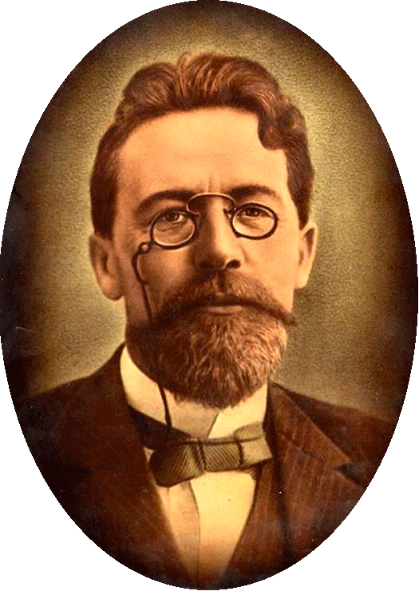
А.П.Чехов

Slide 2
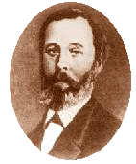
Семья Чеховых
Отец
Чехов
Павел Егорович
(1825 - 1898 г.г.)

Slide 3
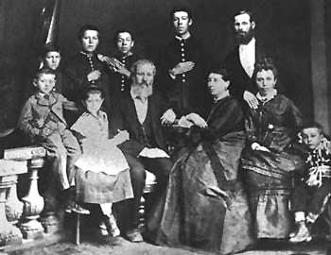
Семья Чеховых
Таганрог, 1874 г.
Сидят слева направо: брат писателя Михаил, сестра Мария, отец Павел Егорович, мать Евгения Яковлевна, жена дяди Митрофана Егоровича, Людмила Павловна, их сын Георгий. Стоят: брат писателя Иван, Антон Павлович, старшие братья Николай и Александр, дядя Митрофан Егорович.

Slide 4
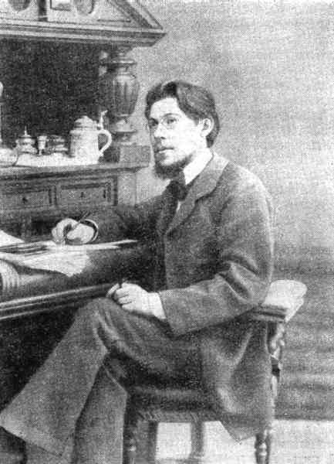
Семья Чеховых
Старший брат Антона Чехова, литератор
Чехов
Александр Павлович
(1855 - 1913 г.г.)

Slide 5
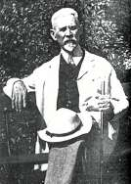
Семья Чеховых
Младший брат
А.П.Чехова, писатель
Чехов
Михаил Павлович
(1868 - 1936 г.г.)

Slide 6
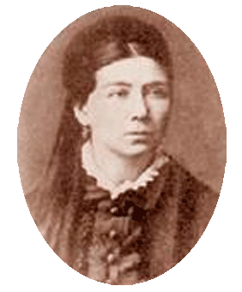
Семья Чеховых
"Мои дети любят меня каждый по-своему. И я стараюсь любить каждого из них так, как это нужно именно ему"
Мать
Чехова
Евгения Яковлевна
(урождённая Морозова)
(1835 - 1919 г.г.)

Slide 7
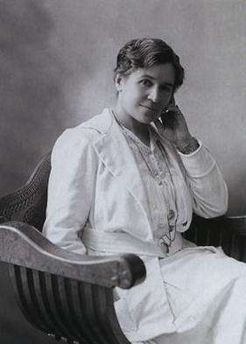
Жена писателя
Ольга Леонардовна Книппер-Чехова
( 1868 -1959)

Slide 8
Чеховские места
Таганрог
Мелихово
Ялта

Slide 9
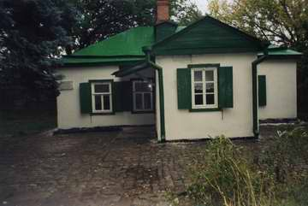
Таганрог
Домик Чеховых ( на ул.Полицейской)
Здесь прошли детство и юность писателя

Slide 10
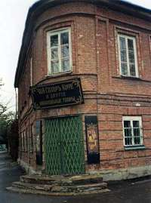
Таганрог
Лавка Чеховых

Slide 11
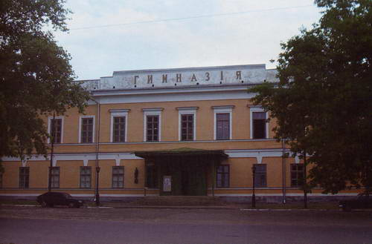
Таганрог
Таганрогская
гимназия

Slide 12
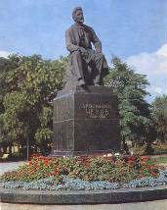
Таганрог
Памятник
А.П. Чехову был открыт 29 января 1960 года, в дни празднования
100-летия со дня рождения писателя.

Slide 13
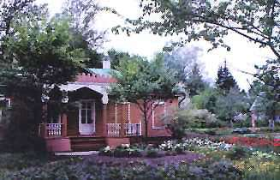
Мелихово
Усадьбу в Мелихово
Чехов купил в 1892 г.
и в марте переехал
туда с семьей.
Мелиховский
период в
творчестве и жизни писателя - это не только
вдохновенный литературный труд, но и огромная
общественная деятельность.

Slide 14
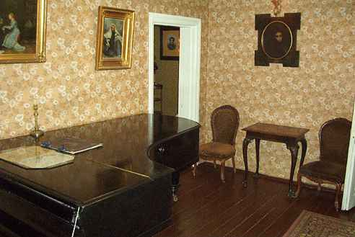
Мелихово
Гостиная
в усадьбе Чеховых

Slide 15
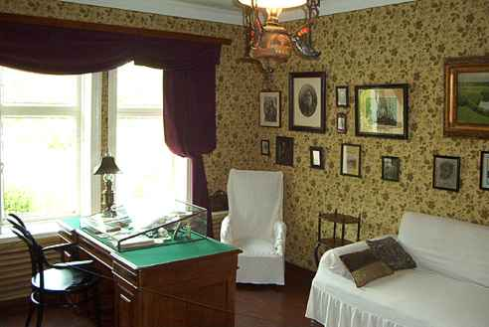
Мелихово
Кабинет писателя

Slide 16
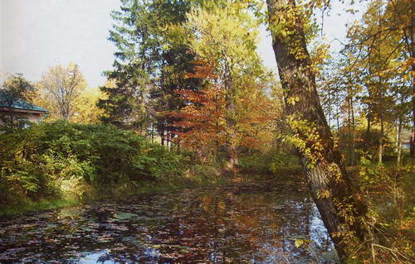
Мелихово
Пруд-аквариум.
По словам Антона Павловича, он мог закидывать в него удочки прямо из окна своей спальни.

Slide 17
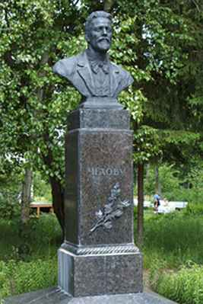
Мелихово
Памятник А.П.Чехову в Мелихове

Slide 18
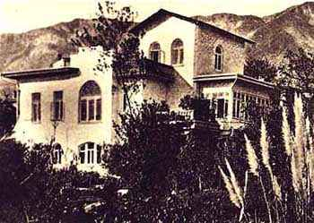
Ялта
Белая дача
А.П.Чехова.
1901г.

Slide 19
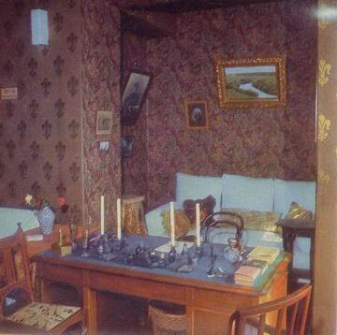
Ялта
Письменный стол в кабинете писателя.

Slide 20
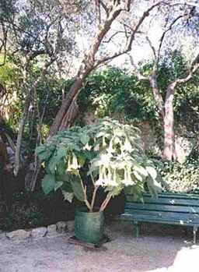
Ялта
Уголок чеховского сада

Slide 21
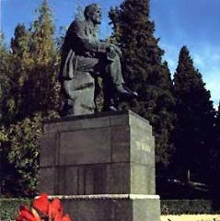
Ялта
Памятник
А.П.Чехову в
Ялте

Slide 22
Общая характеристика «новой драмы»
Чеховские драмы пронизывает атмосфера всеобщего неблагополу­чия. В них нет счастливых людей.
У писателя особое ощущение драматизма жизни. Зло в его пьесах как бы измельчается, проникая в будни, растворяясь в повседневности. Возникает ощущение, что в нескладице отношений между людьми в той или иной степени повинен каждый герой в отдельности и все вместе.
Всеобщее неблагополучие усиливается ощущениями всеобщего одиночества.
Конфликт приглушен, поэтому нет деления на положительных и отрицательных героев.

Slide 23
Исторические истоки «новой драмы».
Драма Чехова выражает общественное пробуждение в период наступления нового столетия и нового общественного подъема: а) Недовольство существующей жизнью
охватывает всю интеллигенцию. б) Идет неуклонное нарастание этого
недовольства. в) Освободительные порывы становятся
достоянием не только отдельных личностей,
но и каждого здравомыслящего человека. г) Беспокойность становится фактом
повседневного существования людей.

Slide 24
Особенности поэтики «новой драмы»:
а) нет ключевого события, судьбы героев сливаются в единую судьбу, формируется общее настроение;
б) нет главного героя, нет деления на положительных и отрицательных, главных и второстепенных. Каждый ведет свою партию, а целое, как в хоре без солиста, рождается в созвучии множество равноправных и подголосков (полифонизм);
в) новый подход в раскрытии человеческого характера: пафос действия сменяется пафосом раздумья. Герой показан не в борьбе за достижение целей, а в переживании противоречий бытия. Слова героев имеют скрытый душевный подтекст.
г) речевая индивидуализация героев стушевана. Речь их на­певна, мелодична, поэтически напряжена, чтобы создать общее настроение драмы.
д) события в драмах даны как репетиция, идет накопление сил, к решительным поединкам герои еще не готовы.
е) пьесы состоят из четырех актов:

Slide 25
Структура пьес Чехова
медленное вступление, экспозиция к действию, идет знакомство с героями;
общий характер — лирическое раздумье, развиваются настроения, стремления героев;
действие замедляется, будничное течение жизни, развязки нет
кульминация, действие оживленное, захватывающие события

Slide 26
«…В жизни он был именно тем, чем он был в творчестве, - человеком редкого душевного благородства, воспитанности и изящества в самом лучшем значении этих слов, мягкости и деликатности при необыкновенной искренности и простоте, чуткости и нежности при редкой правдивости.»
И.А.Бунин. Памяти Чехова.

